Slide 1

EASY SALE
Alysson Gabriel de Oliveira Paulino
Daniel Escudeiro Rodrigues
Guilherme do Santos Munhos
Roberto da Cruz Brunelli

Slide 2

Objetivo
Nosso software foi feito para facilitar o controle de vendas de um estabelecimento, e facilitar nas vendas externas caso a loja possua vendedores que efetuam vendas na rua, uma vez que o software é 100% on-line.

Slide 3
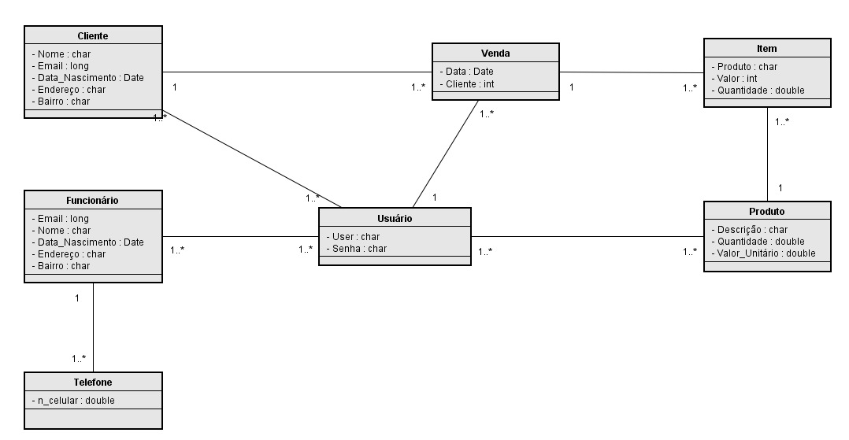
Diagrama de Classes

Slide 4







Programas Utilizados

Slide 5

Implementações Futuras
Criar um controle maior, através de um "conta corrente" produto, disponibilizando entrada e saída de produtos
Disponibilizar níveis de acesso ao usuário
Incrementar a versão mobile.

Slide 6
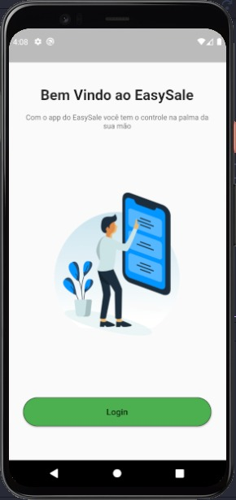
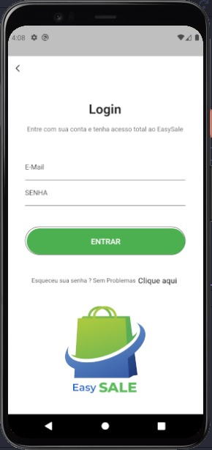
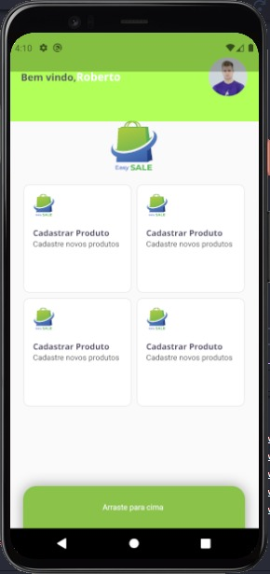
Versão Mobile

Slide 7

Obrigado!

